Slide 1
극적이고 역동적인
바로크 미술

Slide 2
차례
1. 바로크 미술의 특징
2. 대표적인 작가와 작품
카라바조: 성 바울의 개종, 엠바오의 그리스도
루벤스: 성모승천
벨라스케스: 궁정의 시녀들
램브란트: 튈프 교수의 해부학 강의
페르메이르: 진주 귀걸이를 한 소녀
홀바인: 대사들
3. 자투리 퀴즈

Slide 3
1. 바로크 미술의 특징
미술사 바로크 - Baroque
발생 시기: 1600년~1750년대
발생 배경: 17세기 프랑스 중심의 절대 왕권 강화
특징
역동적인 형태, 운동감 포착
빛과 어둠의 대비 극대화
극적인 효과

Slide 4
2. 대표적인 작가와 작품
미술가 카라바조 –
artist Caravaggio
카라바조(Caravaggio/1573~1610년)
바로크 미술의 시대를 연 화가
키아로스쿠로* 기법 창시
루벤스, 렘브란트 등 후대 바로크 화가에 큰 영향을 줌.
대표작: 성 바울의 개종(1601년 작), 엠마오의 그리스도(1601년 작) 등
* 키아로스쿠로: 중심이 되는 인물에게 스포트라이트를 비추어 극단적 명암 효과를 주는 기법

Slide 5
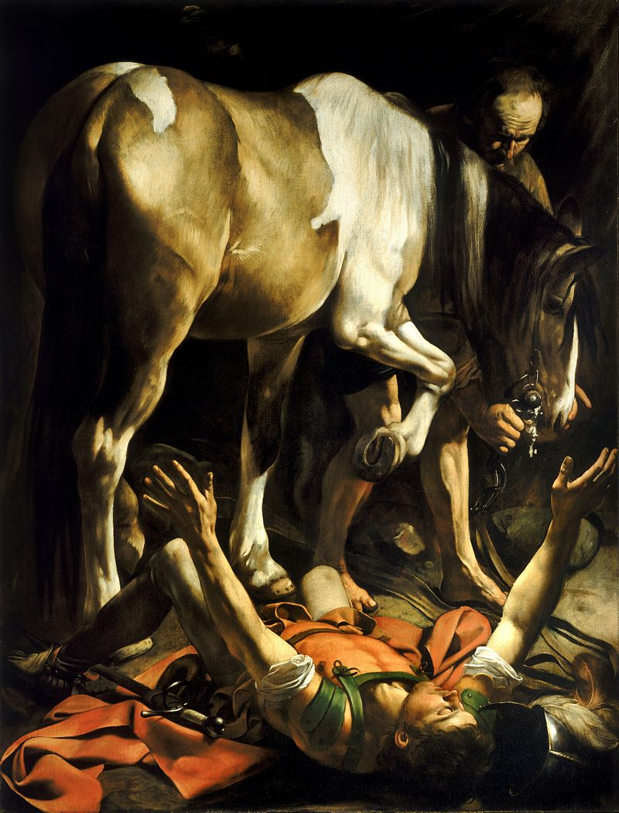
성 바울의 개종(1601년 작)
강렬한 명암의 대비를 통해 바울이 체험한 영적 힘을 효과적으로 표현

Slide 6
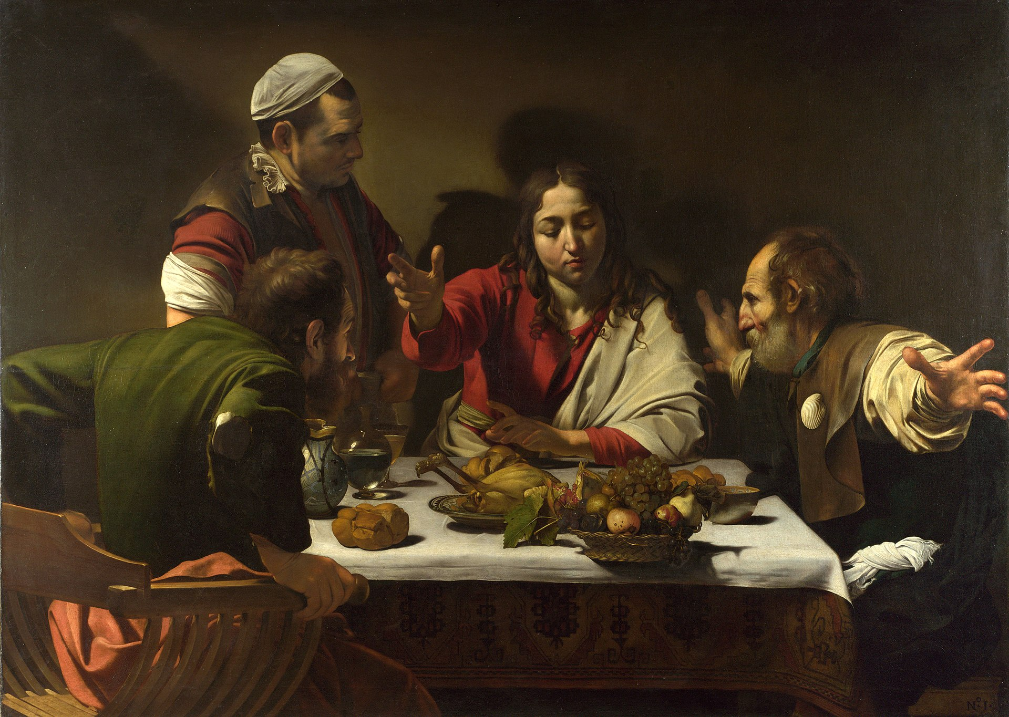
엠마오의 그리스도(1601년 작)
명암과 극적인 구성으로 강렬한 주제 전달

Slide 7
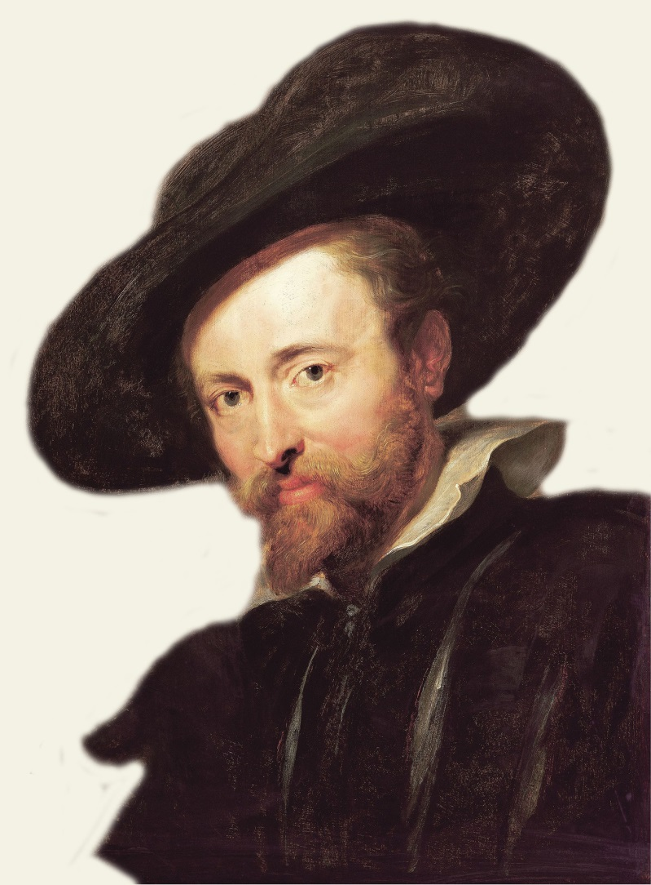
2. 대표적인 작가와 작품
피터 파울 루벤스 (Pieter Paul Rubens)
루벤스(Rubens/1577~1640년)
화려한 색채, 웅장한 구도
성경, 신화, 문학, 인물 등 역사화·종교화
대표작: 십자가에서 내려지는 그리스도(1610년 작),
성모승천(1626년 작)

Slide 8
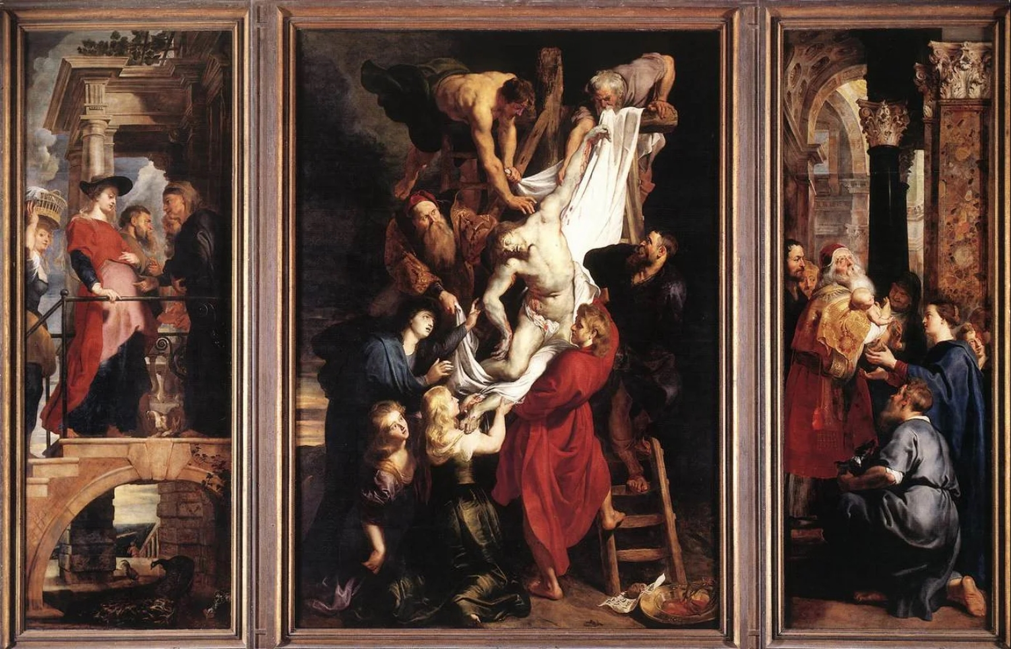
루벤스 _ 십자가에서 내림
십자가에서 내려지는 그리스도(1610년 작)
어두운 배경과 밝은 인물들의 표정 대비를 통해 비극적이면서 엄숙한 분위기 극대화

Slide 9
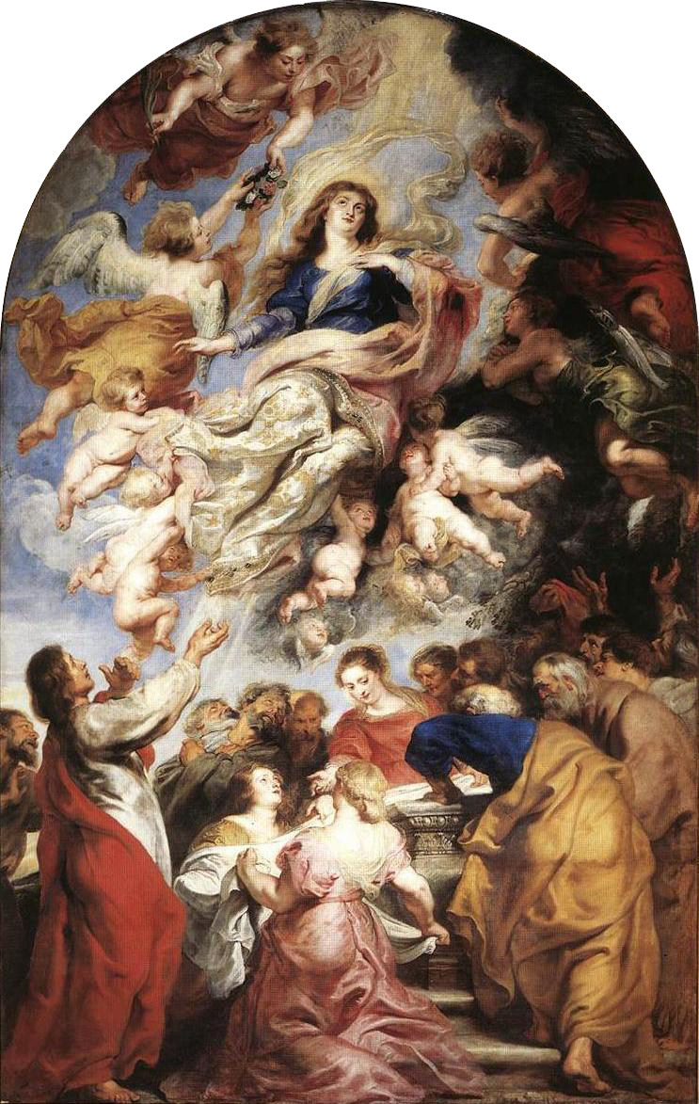
성모승천(1626년 작)
- 풍요로움과 화려한 분위기 표현
- 하늘로 날아오르는 성모의 생기 넘치는 모습 묘사

Slide 10
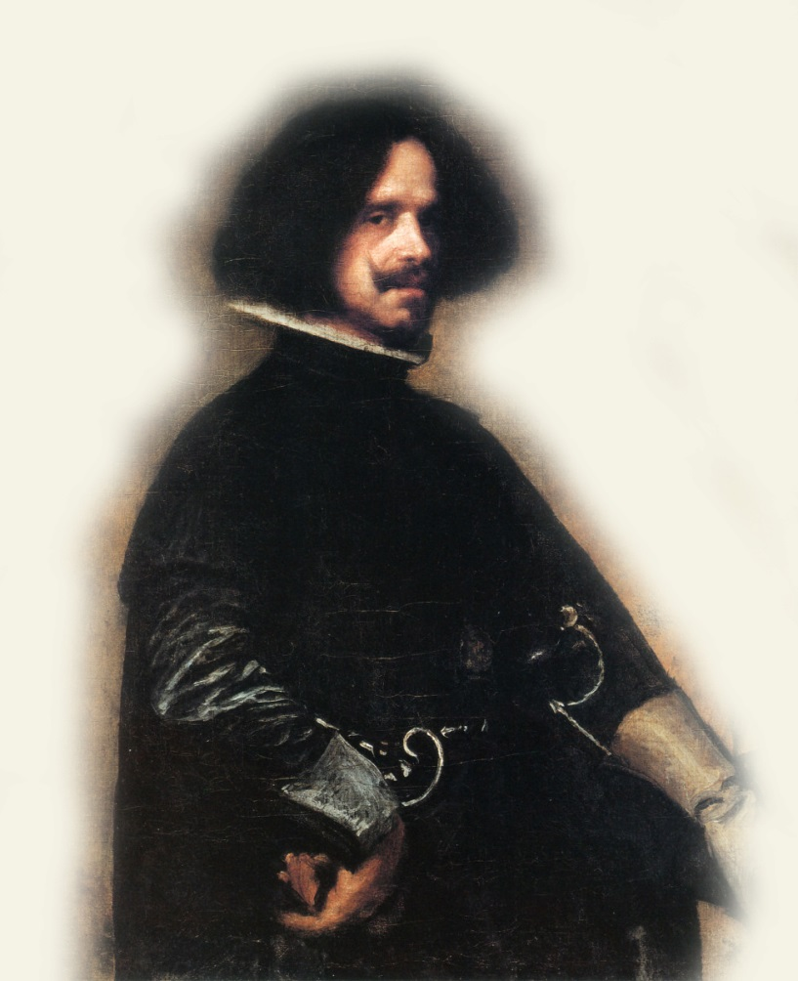
2. 대표적인 작가와 작품
벨라스케스(Velázquez/1599~1660년)
활동 초기 종교화 제작
24세에 궁정화가가 되면서 왕궁에서 권력가들의 초상화를
주로 그림.
예리한 관찰력과 사실적인 묘사
완벽한 구도와 색채
대표작: 교황 인노첸시오 10세의 초상(1650년 작),
궁정의 시녀들(1656년 작)

Slide 11
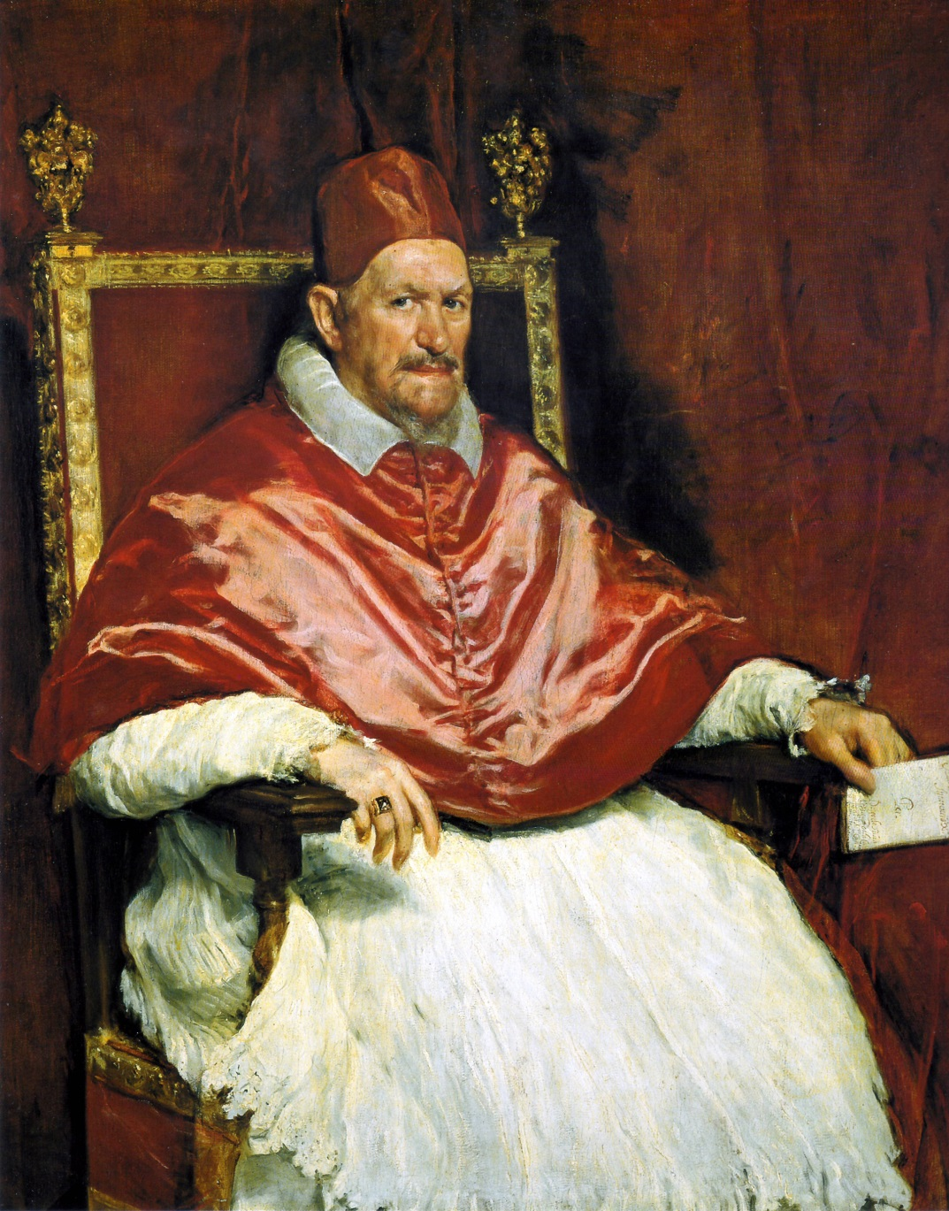
교황 인노첸시오 10세의 초상(1650년 작)

Slide 12
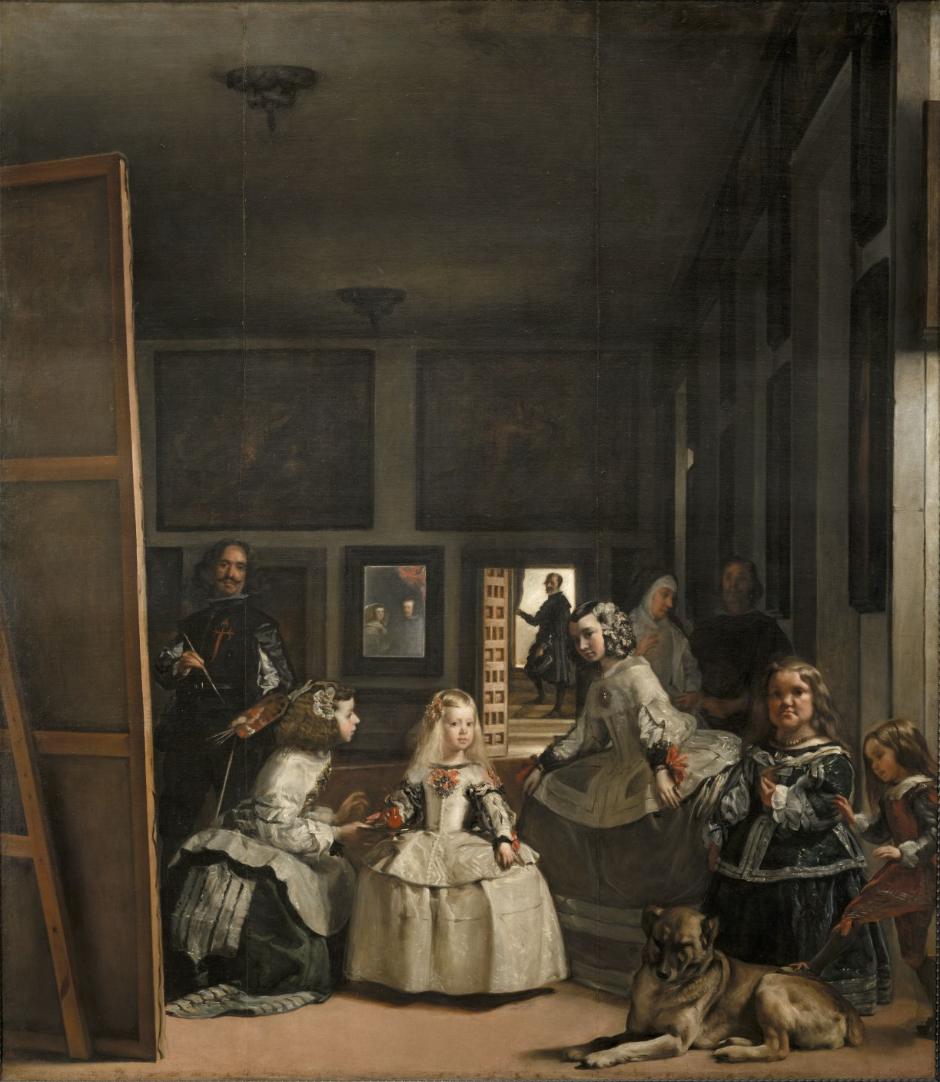
라스메니나스 (시녀들) _ 디에고 벨라스케스
궁정의 시녀들(1656년 작) 사실적 묘사와 원근법을 사용하였으며, 인물을 안정적으로 배치함. 보는 사람과 보여지는 사물의 관계 복잡성 표현

Slide 13
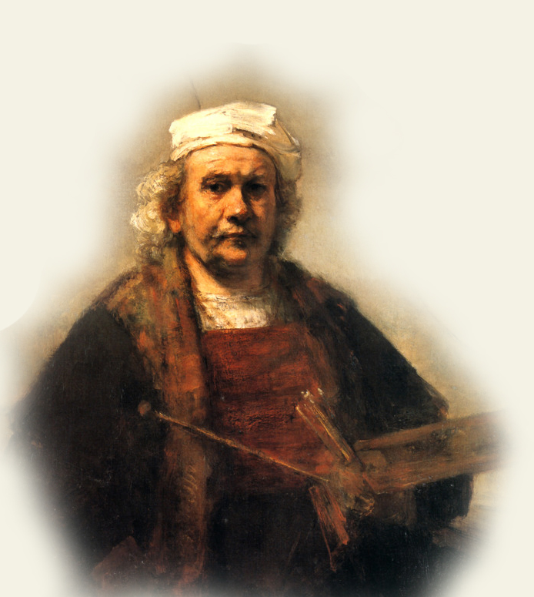
2. 대표적인 작가와 작품
미술가 렘브란트 –
artist Rembrandt
렘브란트(Rembrandt/1606~1669년)
네덜란드 황금 시대 대표 화가
성서·신화·역사·풍경·풍속·위인 등 다방면 주제 선택
색채 및 명암 대조를 통해 회화적 효과 극대화
시대의 관행을 넘어 개성 발휘
자화상 다수 제작
대표작: 튈프 교수의 해부학 강의(1632년 작), 자화상 등

Slide 14
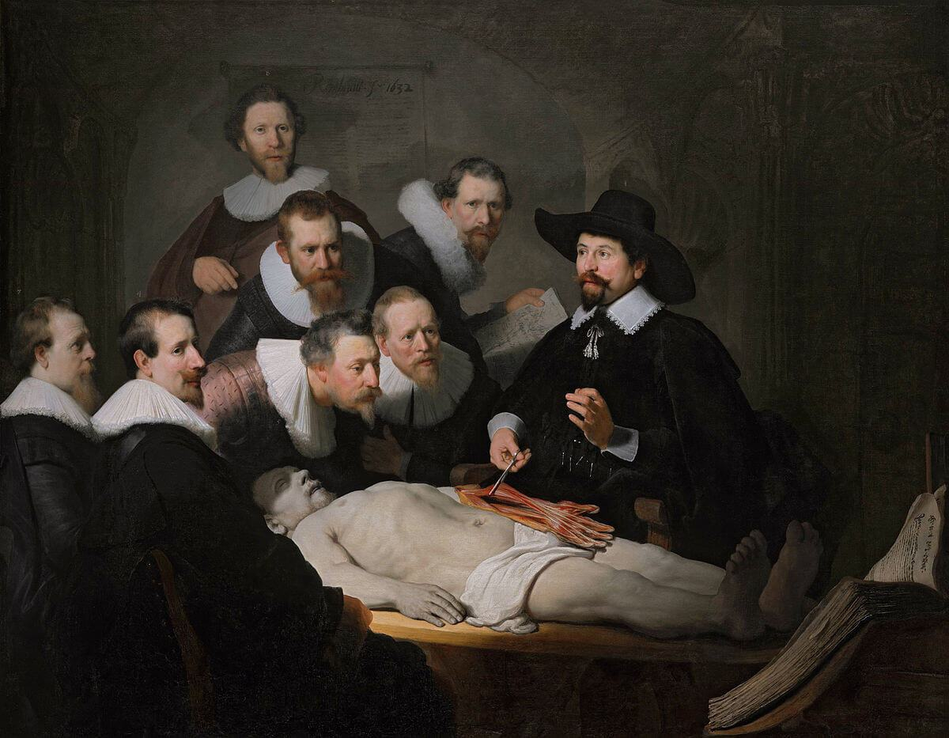
튈프 교수의 해부학 강의(1632년 작)
튈프 교수의 강의 1주년을 기념하기 위해 해부학 극장에서 공개 강의를 표현. 인물 배치와 빛의 명암으로 실제 장면을 극적 재구성함.

Slide 15
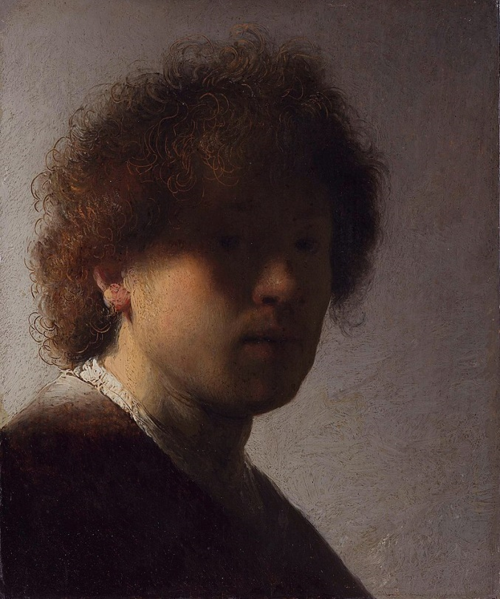
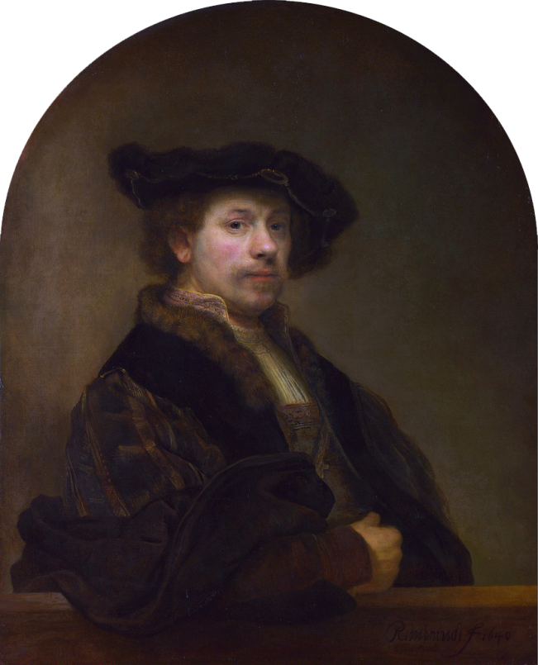
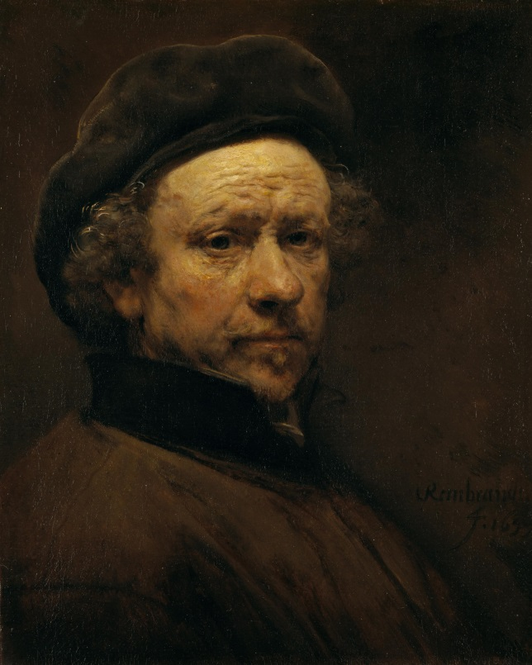
렘브란트 판 레인_
자화상 모음
자화상(좌: 23세, 가운데: 34세, 우: 51세)
렘브란트는 자신의 얼굴을 가장 많이 그린 화가로, 자화상을 통해 자신의 인생 자취를 기록하였음.

Slide 16
2. 대표적인 작가와 작품
미술가 요하네스 베르메르 - artist Johannes Vermeer
페르메이르(Vermeer/1632~1675년)
네덜란드 황금 시대에 활동한 화가
정밀한 구도와 밝고 깊은 색채
실내 풍경이나 서민 가정의 여인 등 평범한 생활 주제
군청색의 일종인 ‘울트라마린’ 주로 사용
대표작: 진주 귀걸이를 한 소녀(1665년 작) 등

Slide 17
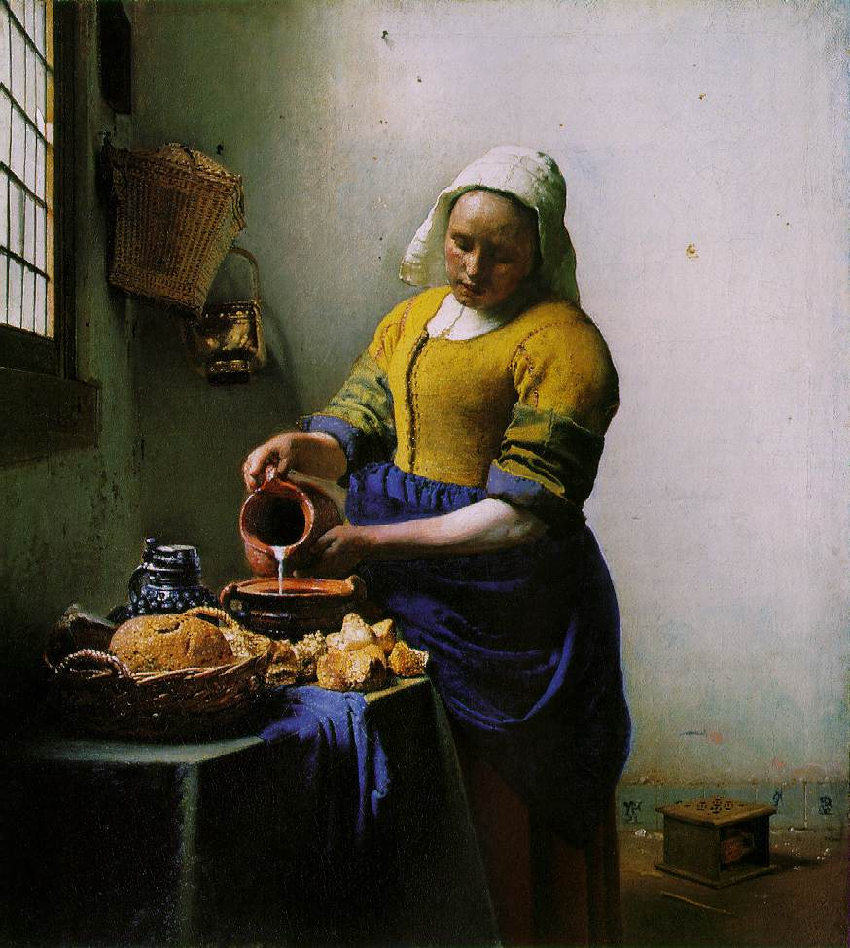
우유를 따르는 여인(1658년경)
부엌 창문을 통해 들어오는 햇살을 받으며 우유를 따르는 하녀의 모습을 세밀하게 묘사

Slide 18
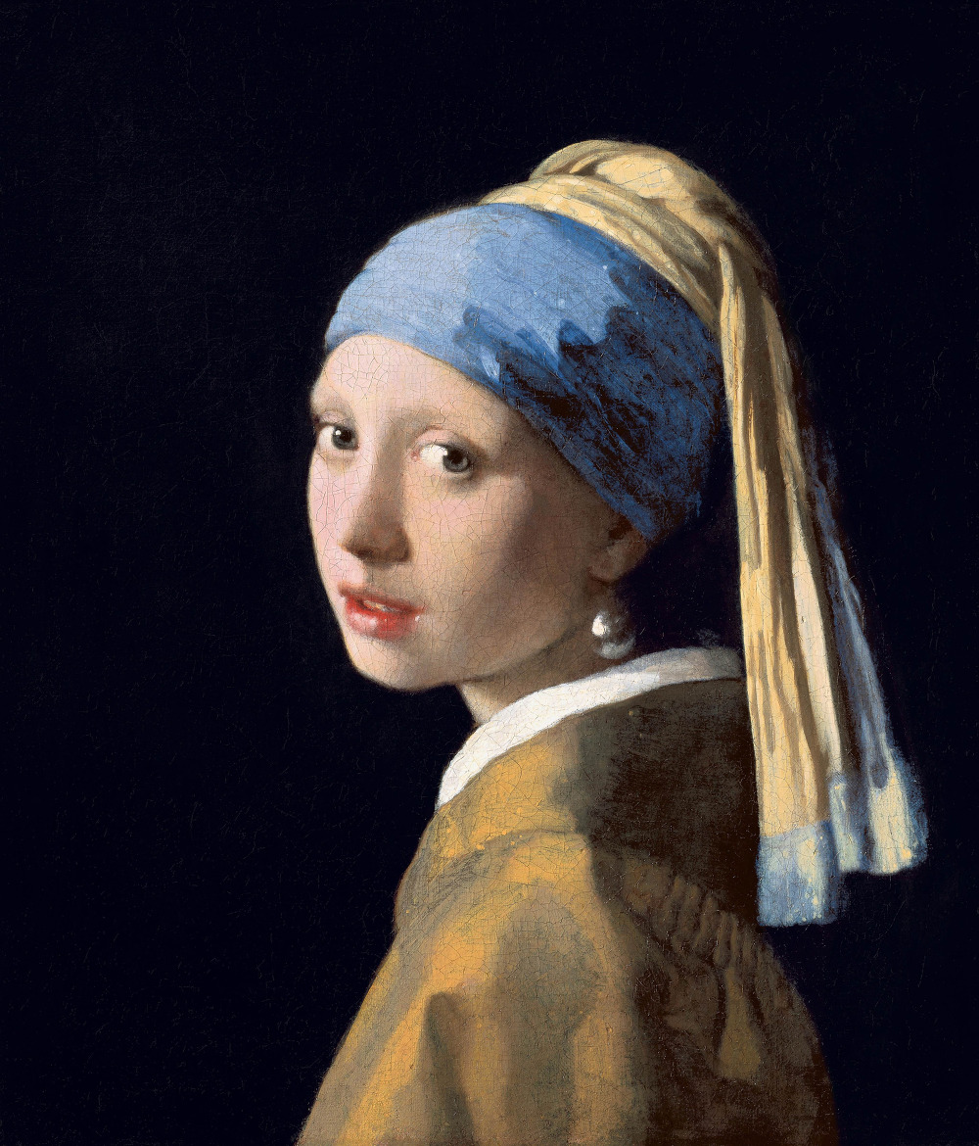
진주 귀걸이를 한 소녀(1665년 작)
미묘한 빛의 표현, 조화로운 구성, 선명한 색채가 특징이며 네덜란드의 <모나리자>라고도 불림.

Slide 19
3. 자투리 퀴즈
1. 바로크 미술의 특징이 아닌 것은?
운동감
역동적 형태 포착
신 중심의 미술 운동
빛과 어둠의 대비 극대화

Slide 20
3. 자투리 퀴즈
2. 중심이 되는 인물에게 스포트라이트를 비추어 극단적 명암 효과를 주는 바로크 시대의 기법은?
모노크롬
스푸마토
공기 원근법
키아로스쿠로

Slide 21
끝

